Slide 1
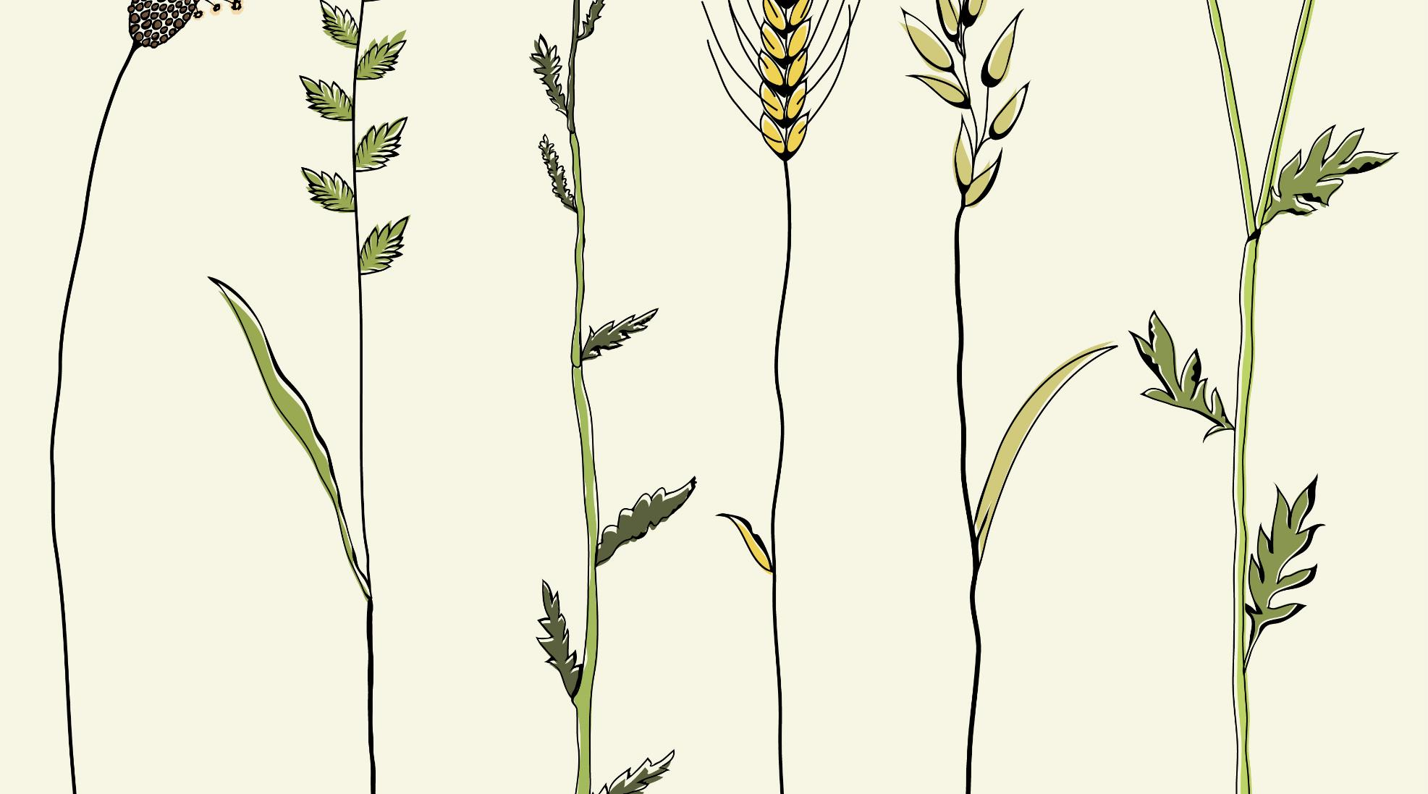

AgroApp
Λογισμικό Υποστήριξης Αγρότη

Slide 2
Ομάδα Ανάπτυξης
Project Managers: Αλεξάνδρα Μουταφίδου, Σταύρος Τσιαούσης
Freedom to Invent
Αναλυτές-Σχεδιαστές Λογισμικού
Προγραμματιστές
Few Competitors
Testers
Θεόδωρος Μανασσής
Αναστάσιος Μαυρόπουλος
Γεώργιος Πολίτης
Μιχαήλ Σιτσάνης
Παναγιώτης Χριστακάκης
Αθανάσιος Γκούβας
Αντώνιος Κεραμάς
Στέλιος Μαγαλιός
Αναστασία Τσαβδάρη-Γκιοργκίνη
Νικολέττα Κοντίτση
Αθηνά-Μαρία Χατζή
Πλήθος Μελών: 13 άτομα

Slide 3

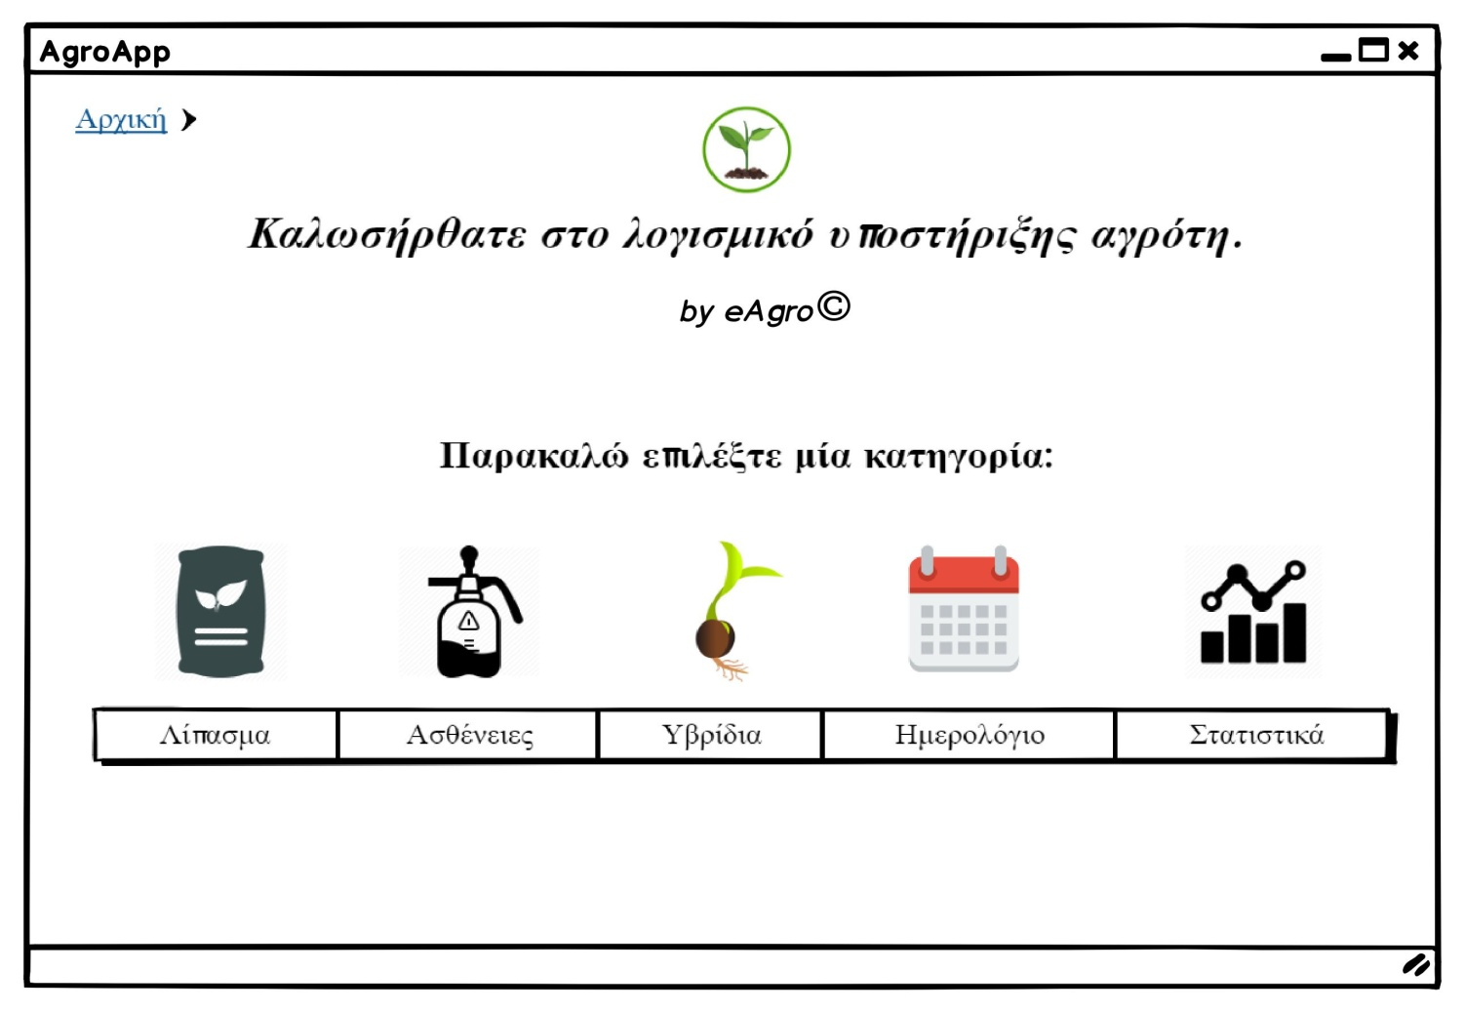
Αρχική
3

Slide 4

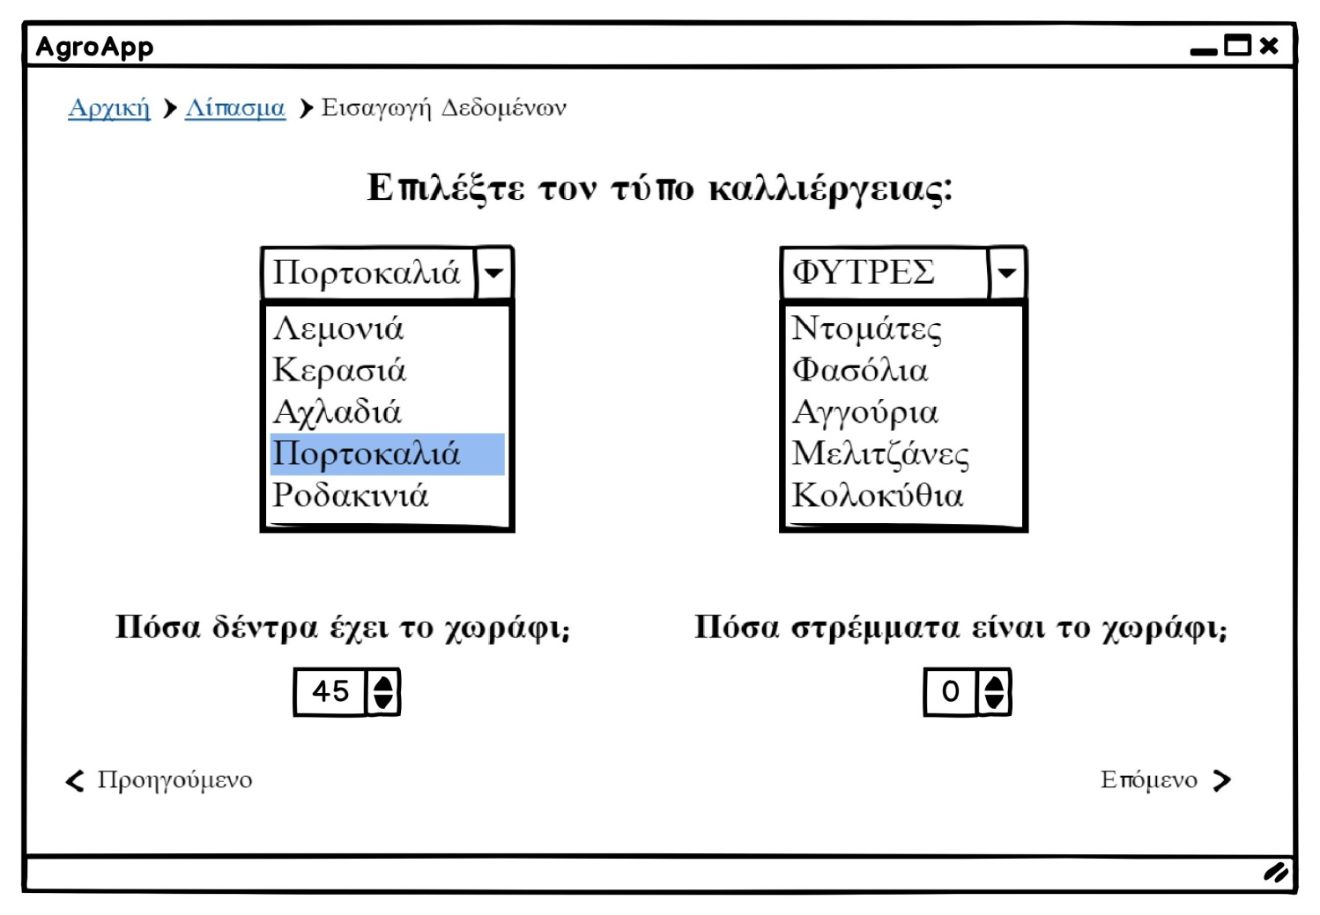
Λίπασμα
4

Slide 5

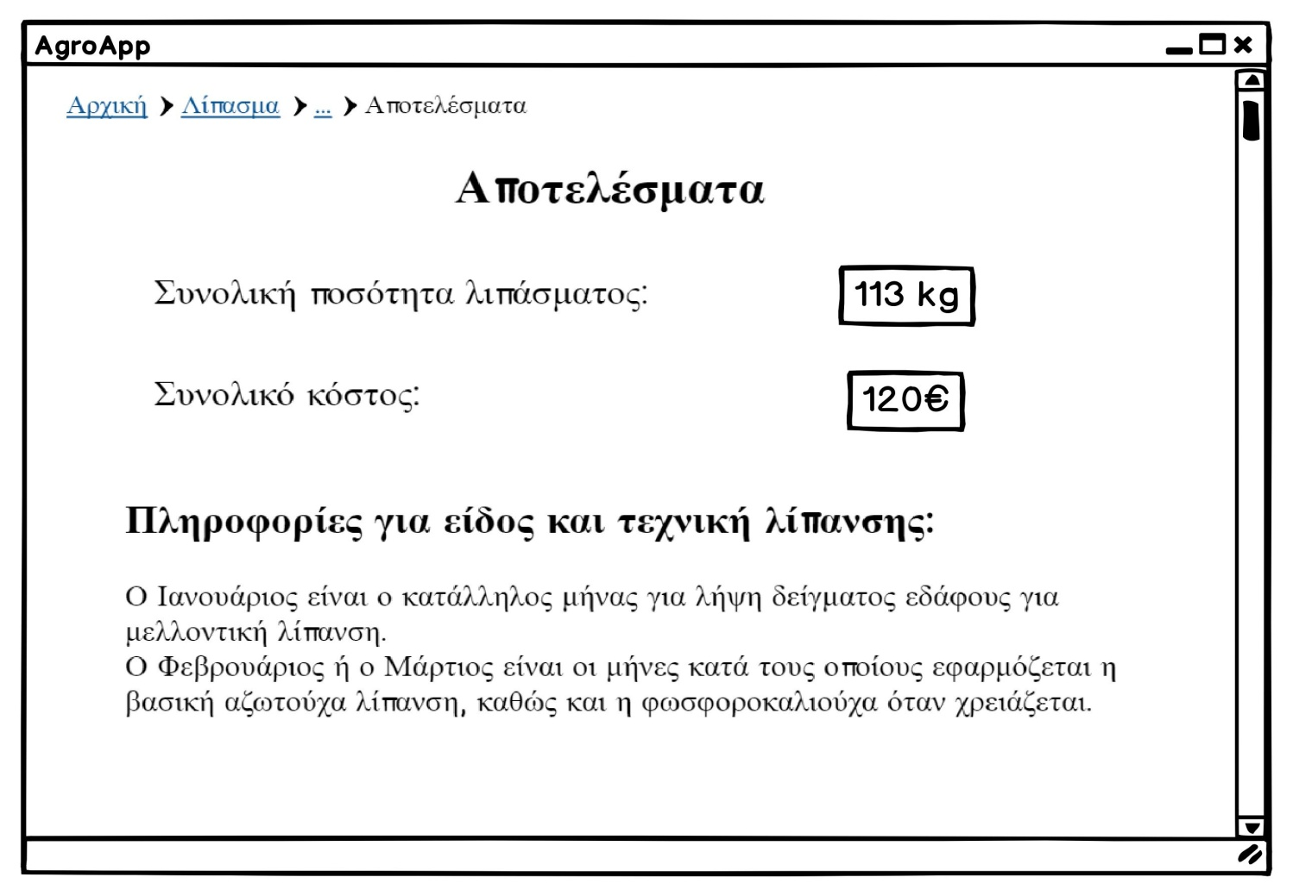
5

Slide 6

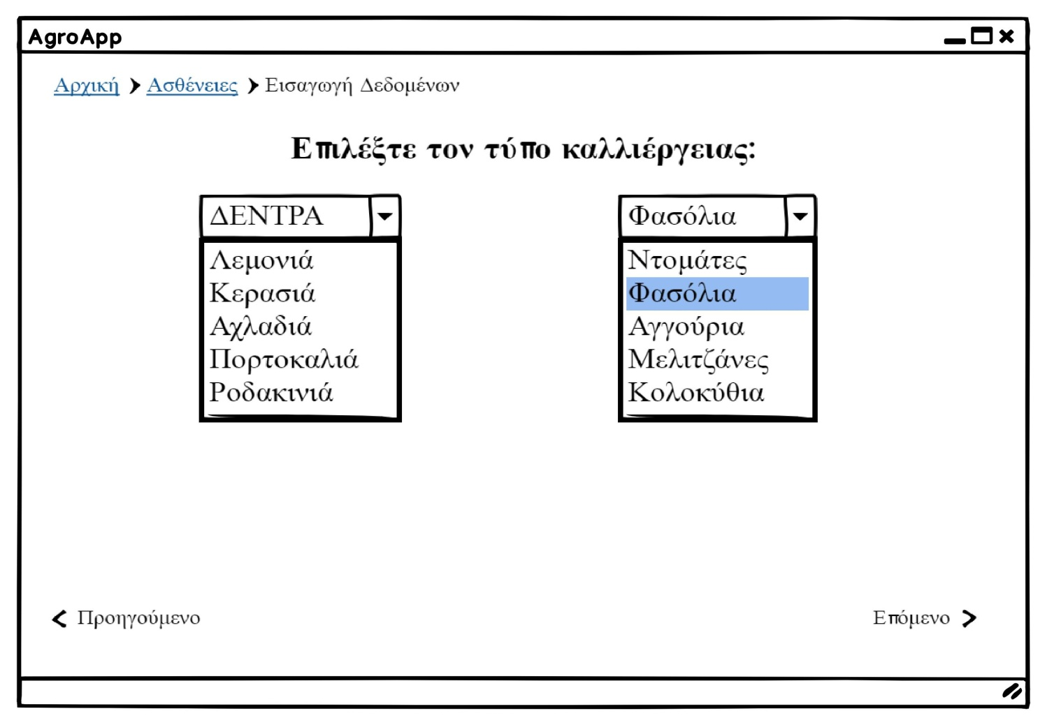
Ασθένειες
6

Slide 7

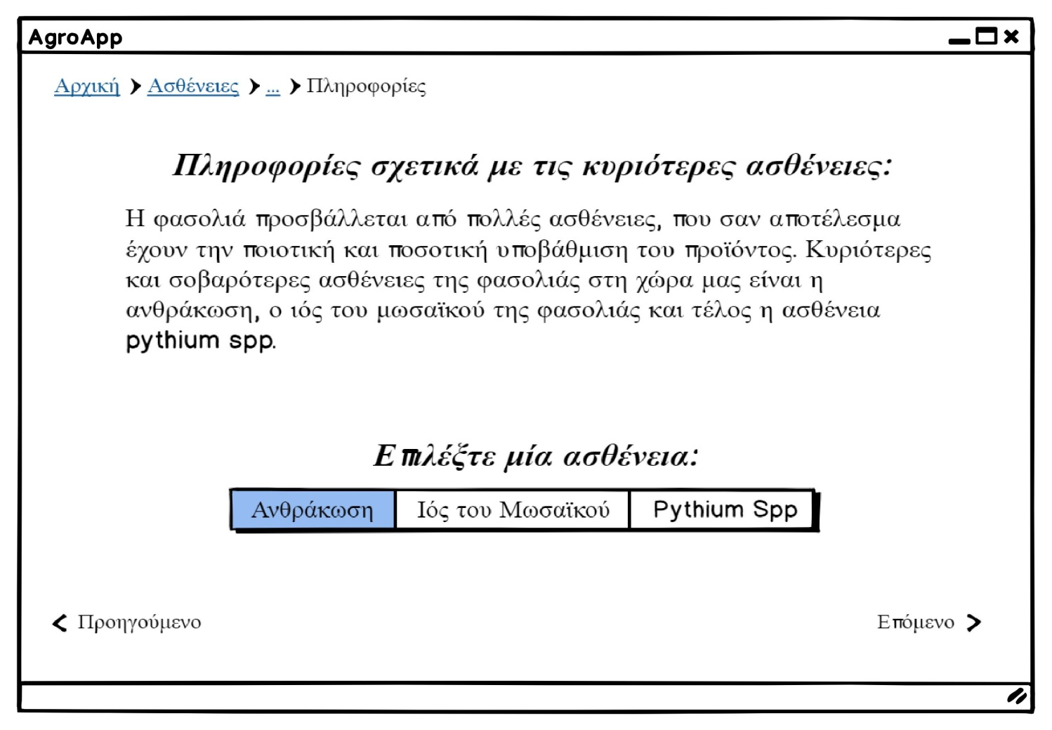
7

Slide 8
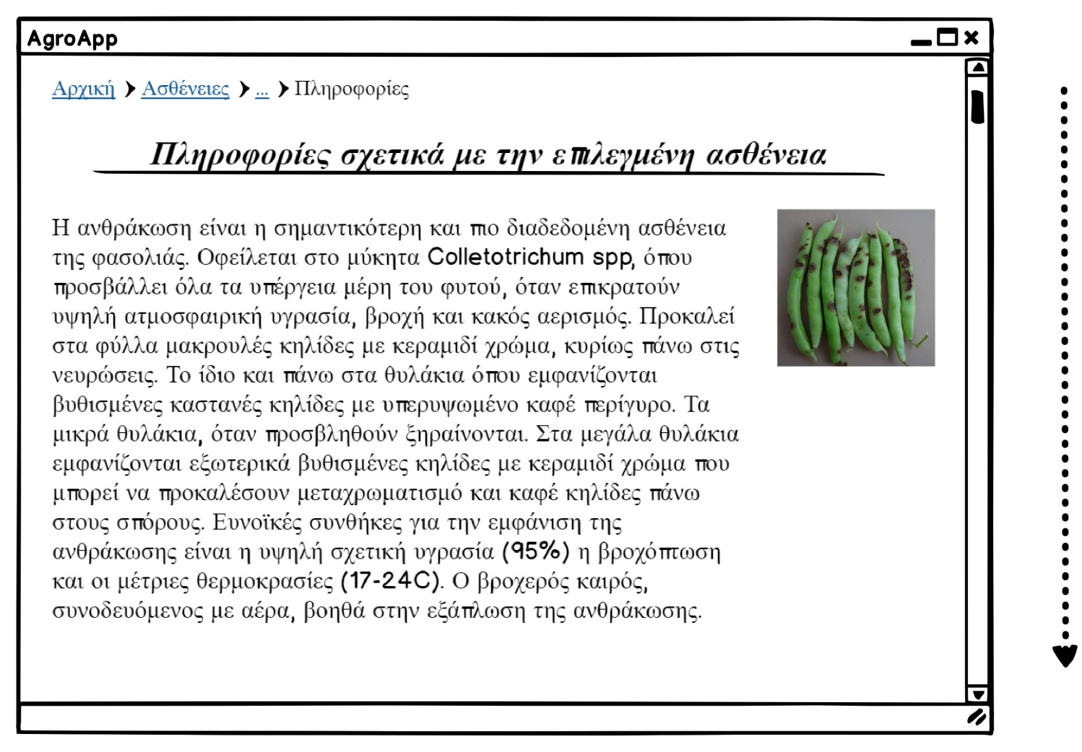
8

Slide 9

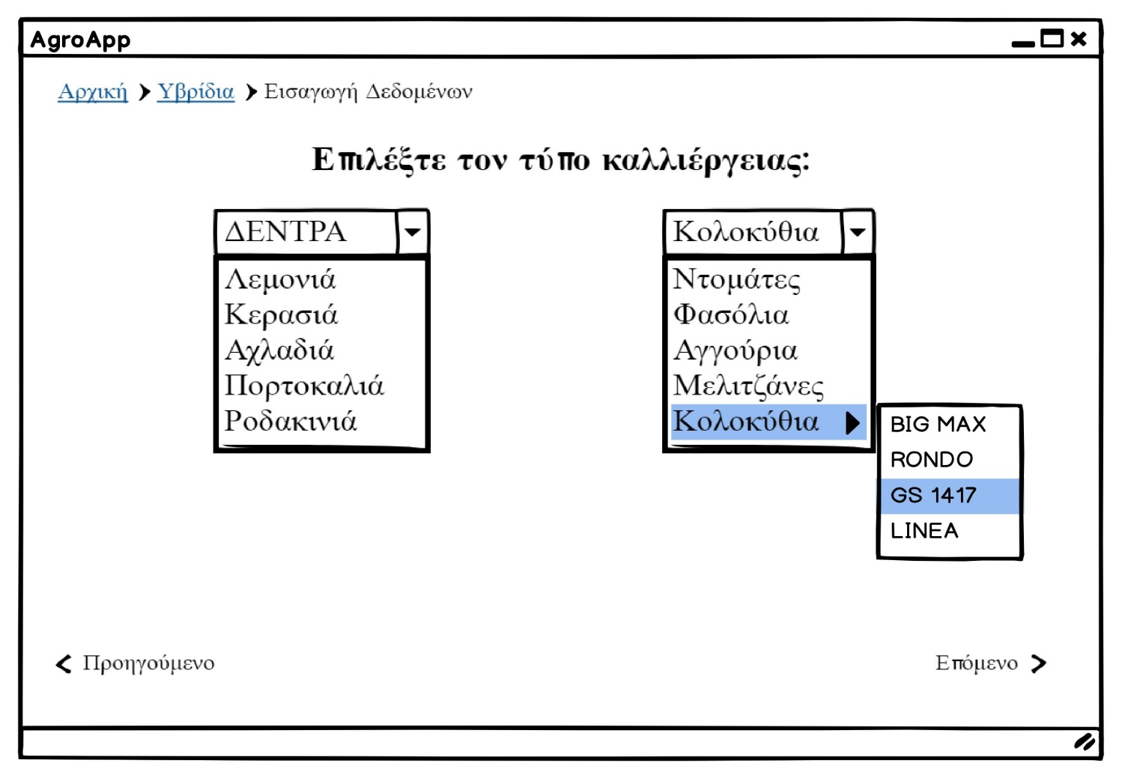
Υβρίδια
9

Slide 10
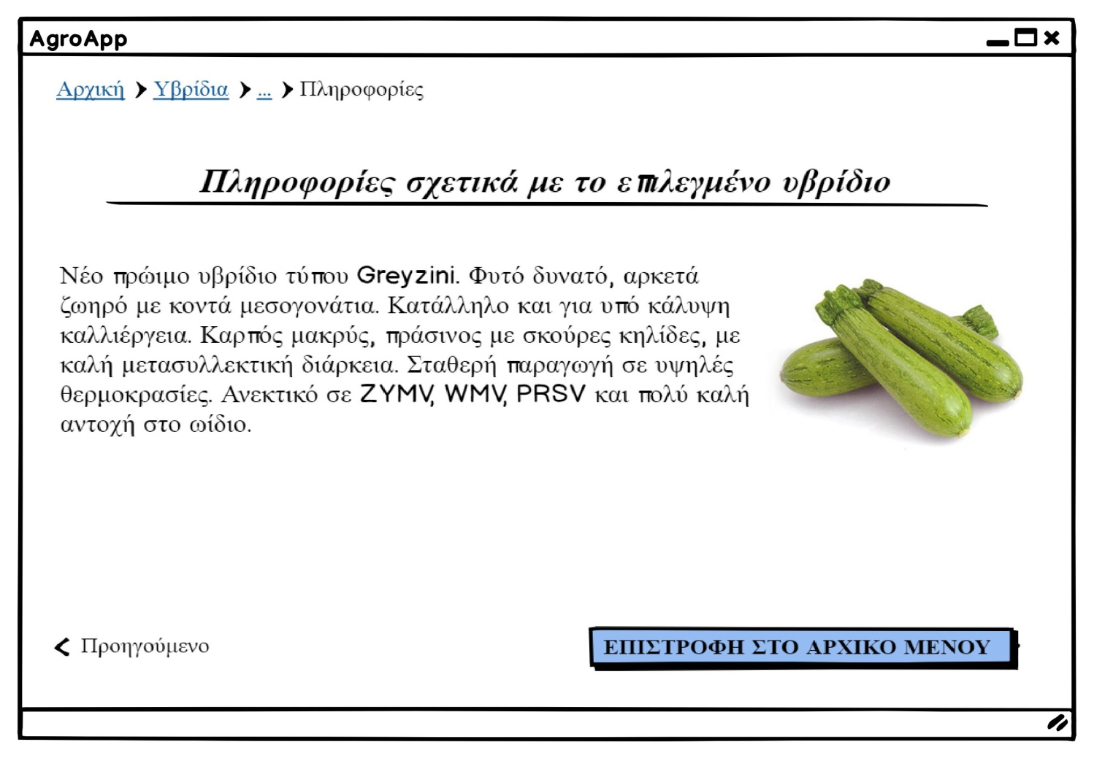
10

Slide 11
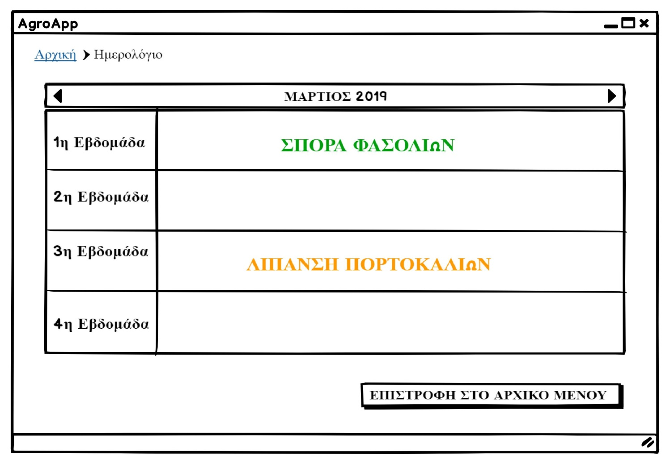
Ημερολόγιο
11

Slide 12
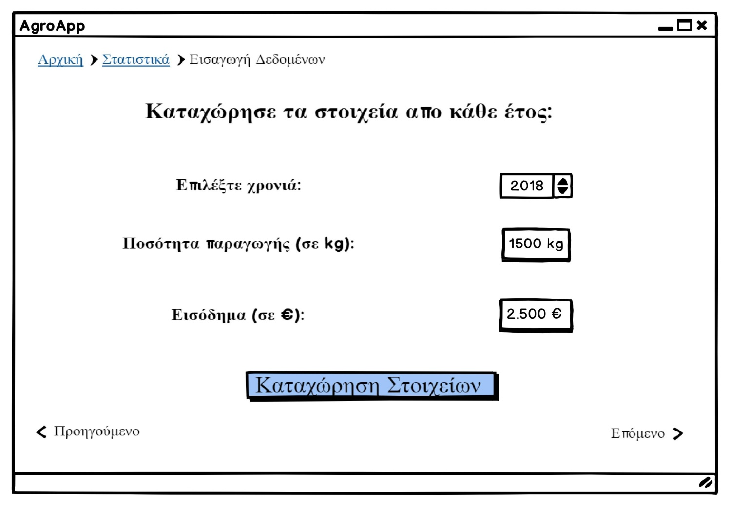
Στατιστικά
12

Slide 13
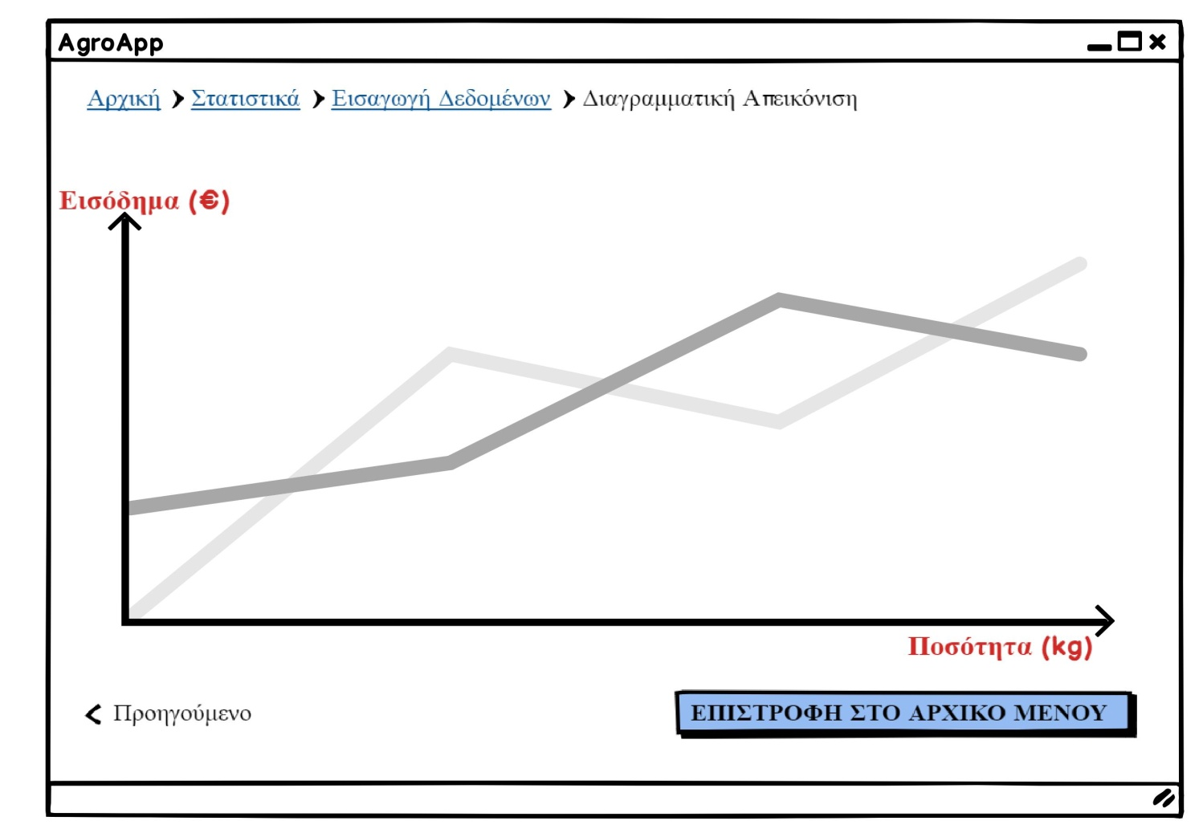
13

Slide 14



Γλώσσα Υλοποίησης
Περιβάλλον Ανάπτυξης
Java Βιβλιοθήκες
Εξωτερικές Βιβλιοθήκες
-JavaFX: Ανάπτυξη Γραφικής Διασύνδεσης
-Δεν χρησιμοποιούμε
14

Slide 15

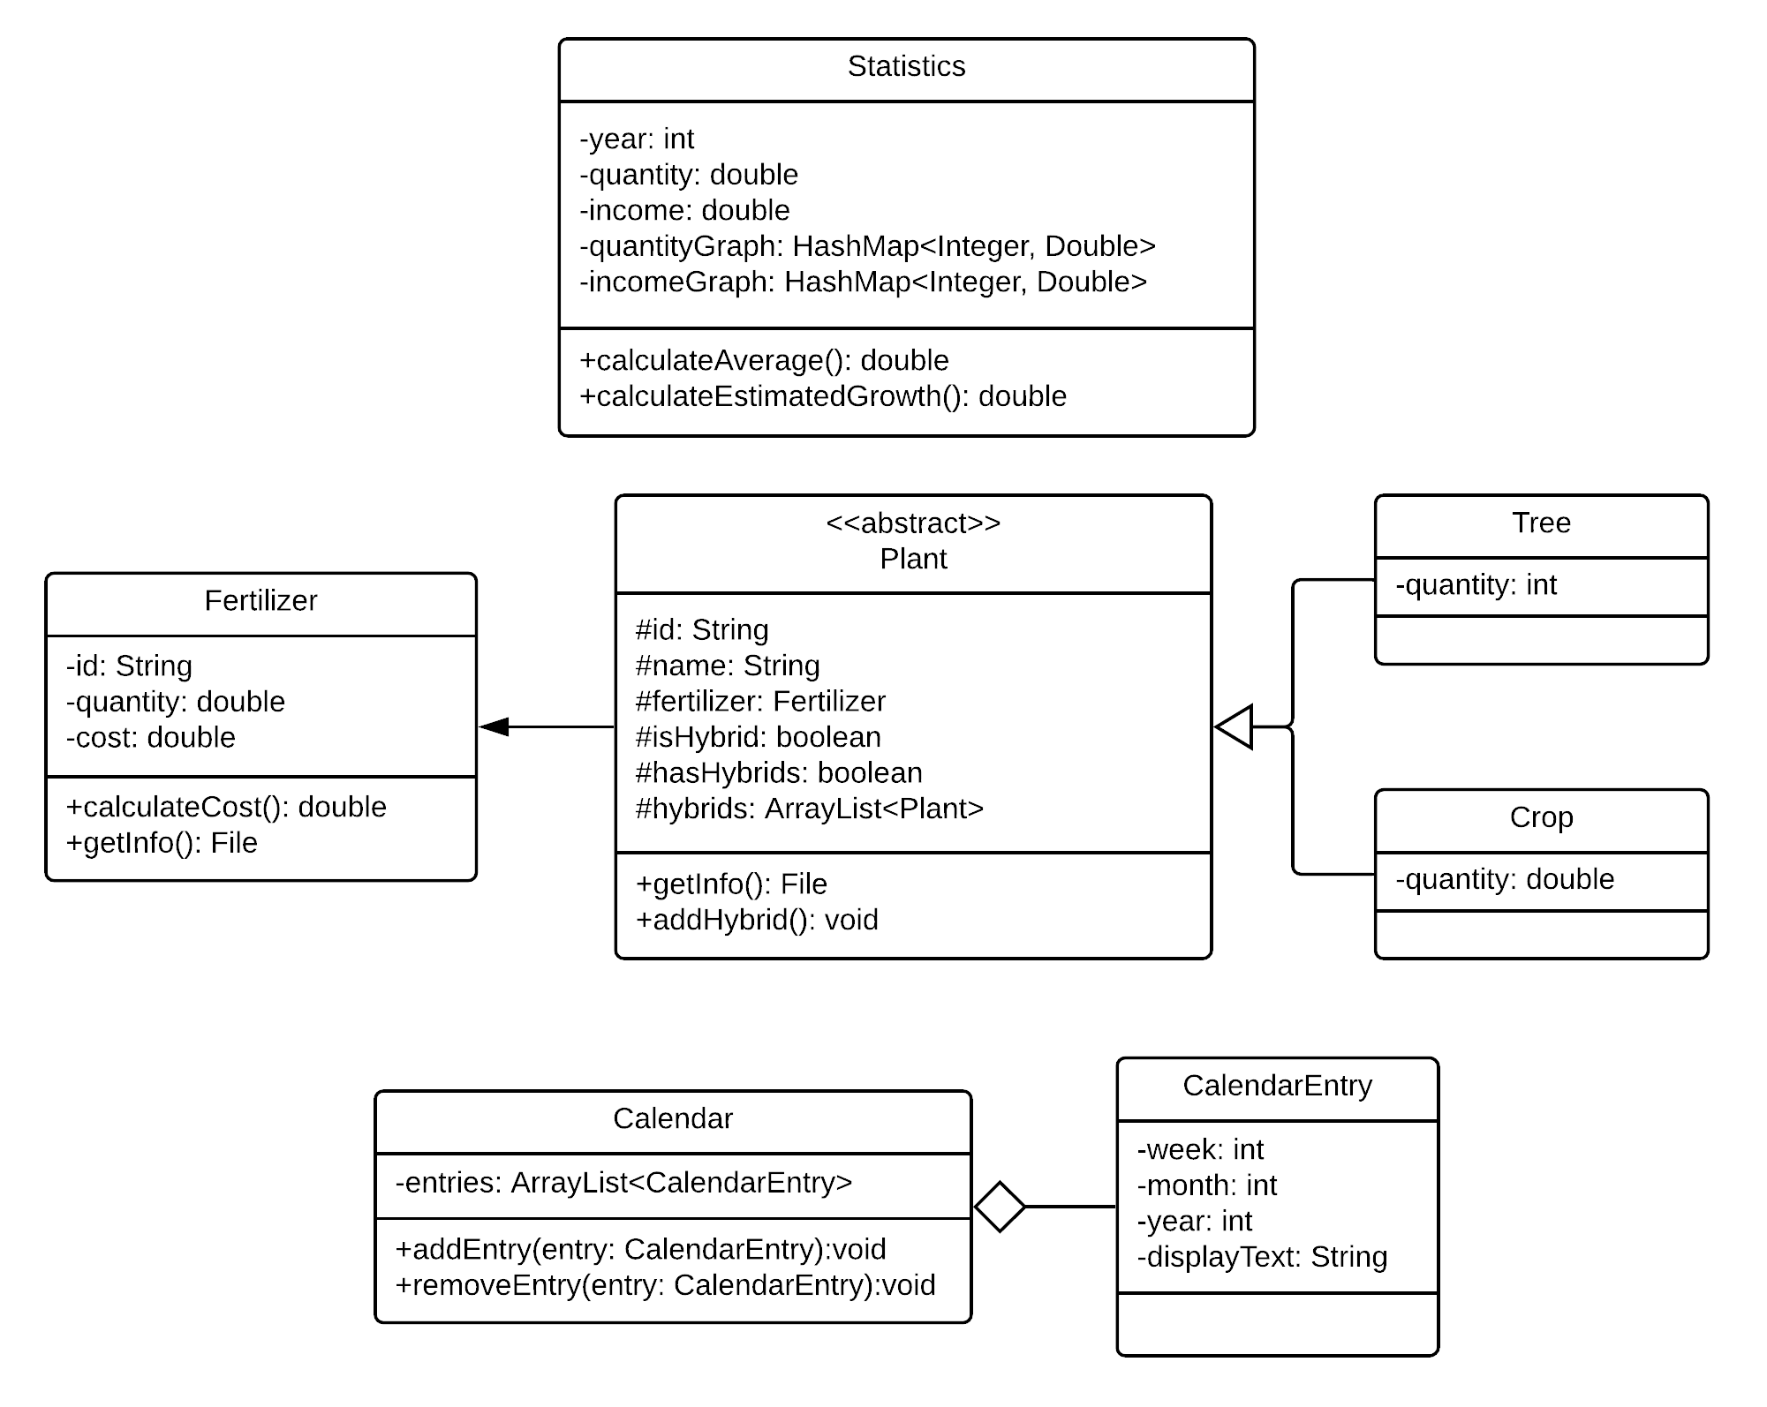
Διάγραμμα Κλάσεων
15

Slide 16
Κύριες σχεδιαστικές αποφάσεις
Η κληρονομικότητα μεταξύ των κλάσεων “Plant”, “Tree” και “Crop” χρησιμοποιήθηκε επειδή οι κλάσεις “Tree“ και “Crop” εμφάνιζαν πολλά κοινά στοιχεία και επίσης κάνει πιο εύκολη τη διαδικασία αποθήκευσης και ανάκλησης των δεδομένων.
Στην κλάση “Statistics” τα quantityGraph και incomeGraph είναι HashMaps για ευκολία αναπαράστασης των δεδομένων στα γραφήματα.
16

Slide 17
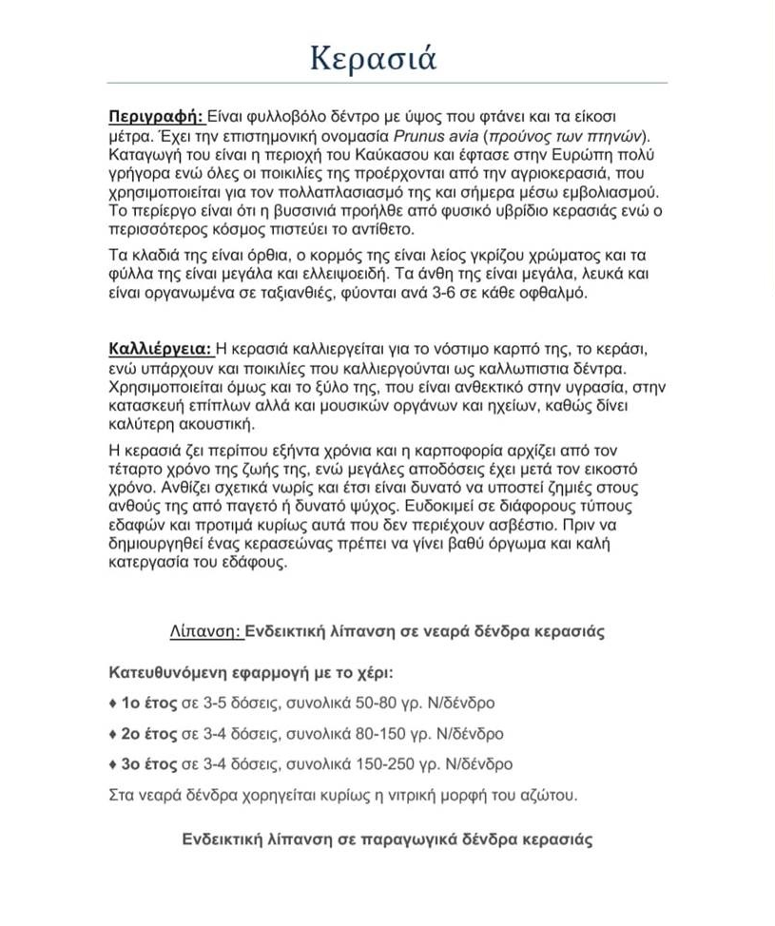
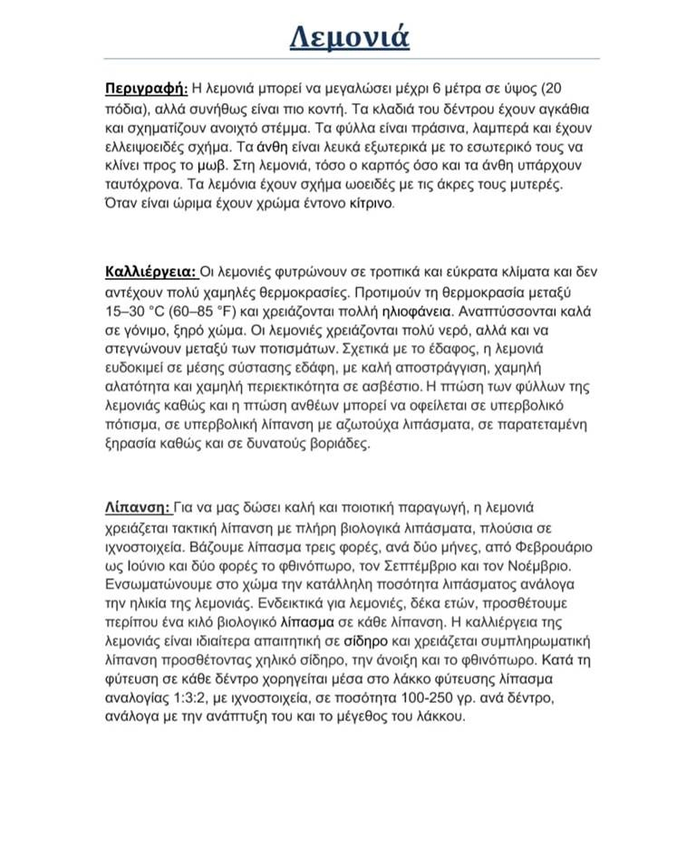
Αρχεία
17

Slide 18
Κύρια Προβλήματα Σχεδίασης-Υλοποίησης
Υπέρβαση Χρονοδιαγράμματος.
Δυσκολία στη διάκριση Περιπτώσεων χρήσης.
Αλλαγές στην αρχική σχεδίαση του έργου λογισμικού λόγω υψηλών απαιτήσεων.
18

Slide 19

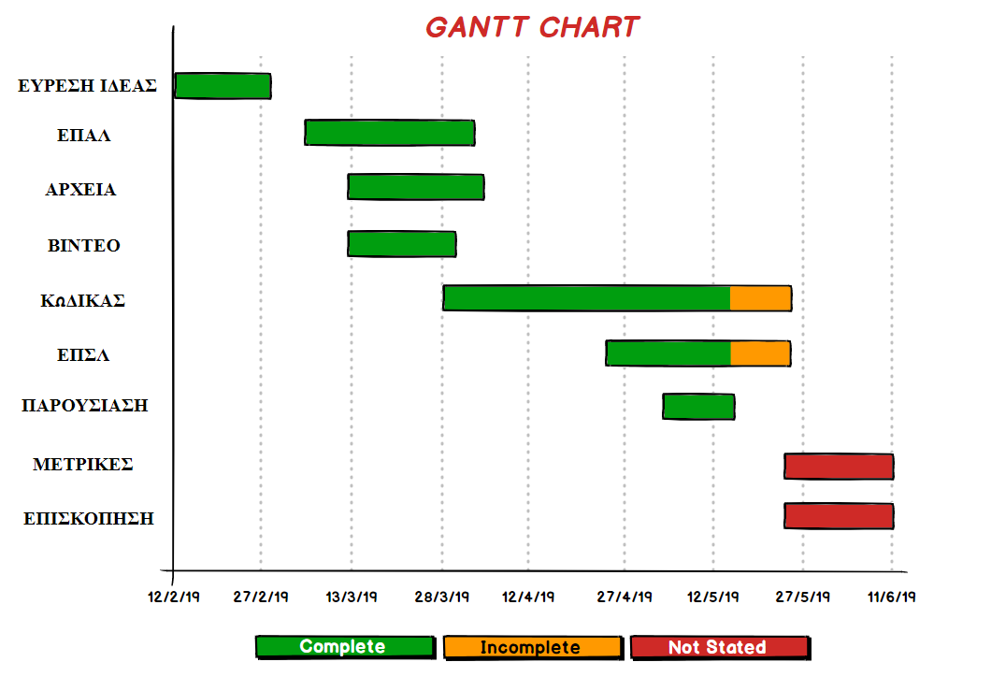
19

Slide 20
Ανθρωποώρες που καταναλώθηκαν ανά στάδιο
Εύρεση Ιδέας
Αρχεία
ΕΠΑΛ
Βίντεο
Κώδικας
ΕΠΣΛ
Παρουσίαση
5
ανθρωποώρες
8
ανθρωποώρες
23
ανθρωποώρες
3
ανθρωποώρες
50
ανθρωποώρες
(δεν έχει ολοκληρωθεί)
13
ανθρωποώρες
(δεν έχει ολοκληρωθεί)
5
ανθρωποώρες
20

Slide 21


Προτάσεις για βελτίωση του project σε περίπτωση επανασχεδιασμού του από την αρχή
Δημιουργία mobile εφαρμογής.
Προσθήκη τιμής πώλησης των σπόρων από συνεταιρισμό της περιοχής του χωραφιού του αγρότη.
Προσθήκη των μηχανημάτων που χρειάζονται για τη σπορά οποιοδήποτε φυτού ή δένδρου.
Προσθήκη βάσης δεδομένων.
Τροποποίηση του ημερολογίου σύμφωνα με την αρχική ιδέα.
21

Slide 22


Σας ευχαριστούμε!

